Slide 1

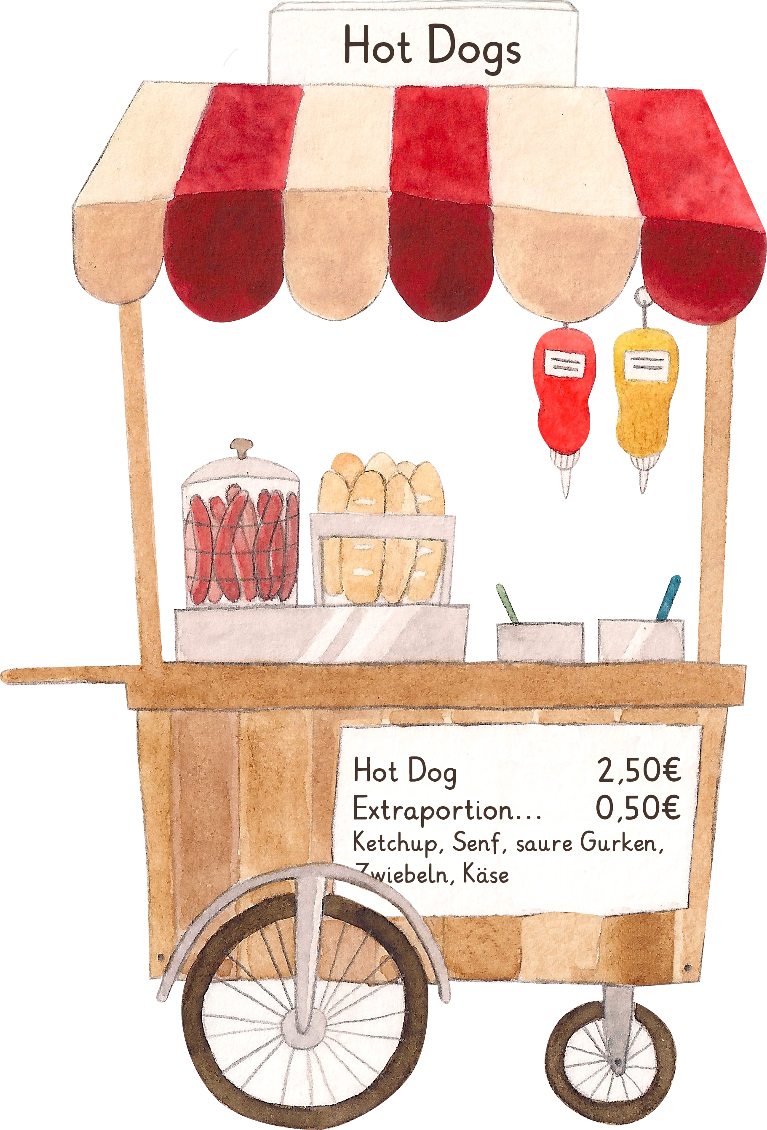
Einkaufen
A cumpăra [a kumpara]
Ich kaufe … für … Euro.
Eu cumpăr ... de ... eurо.
[Jeu kumpar ... de ... euro.]
der Preis
Prețul
[pretzul]
Wie viel kostet…?
Das kostet … Euro.
Cât costă…? Asta costă ... eurо.
[Kat kossta…? Assta kossta ... euro.]

Slide 2
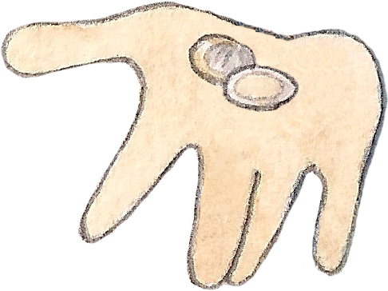
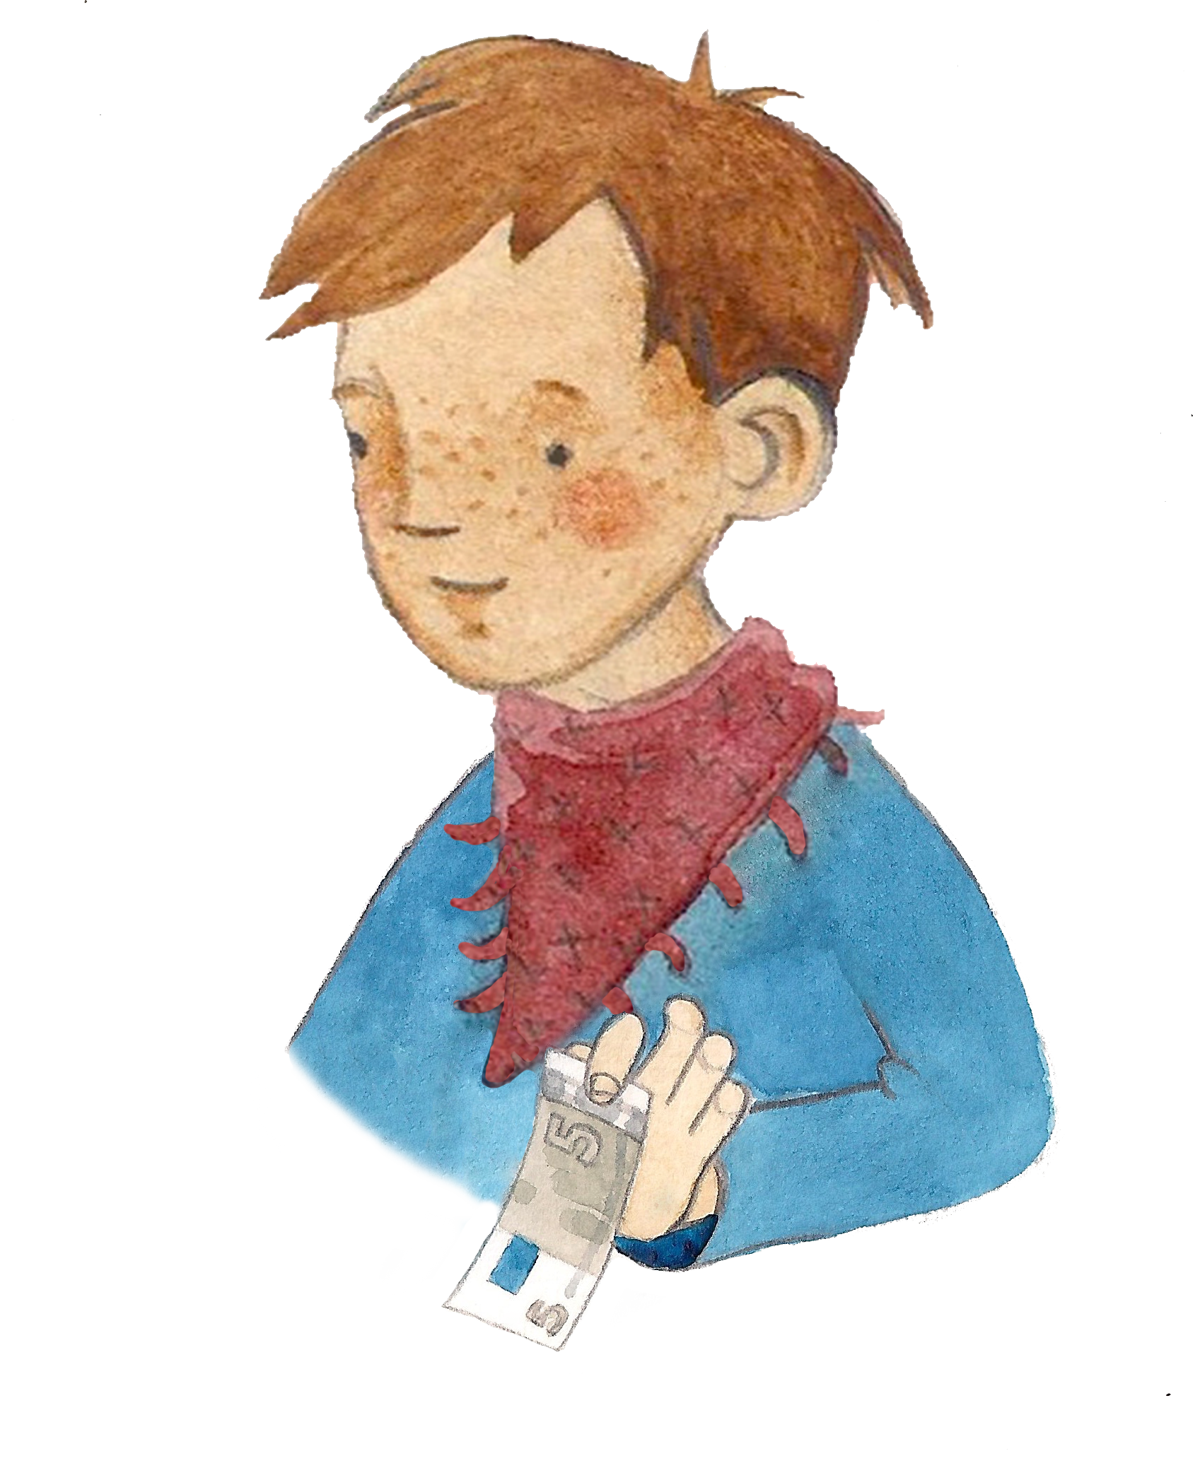
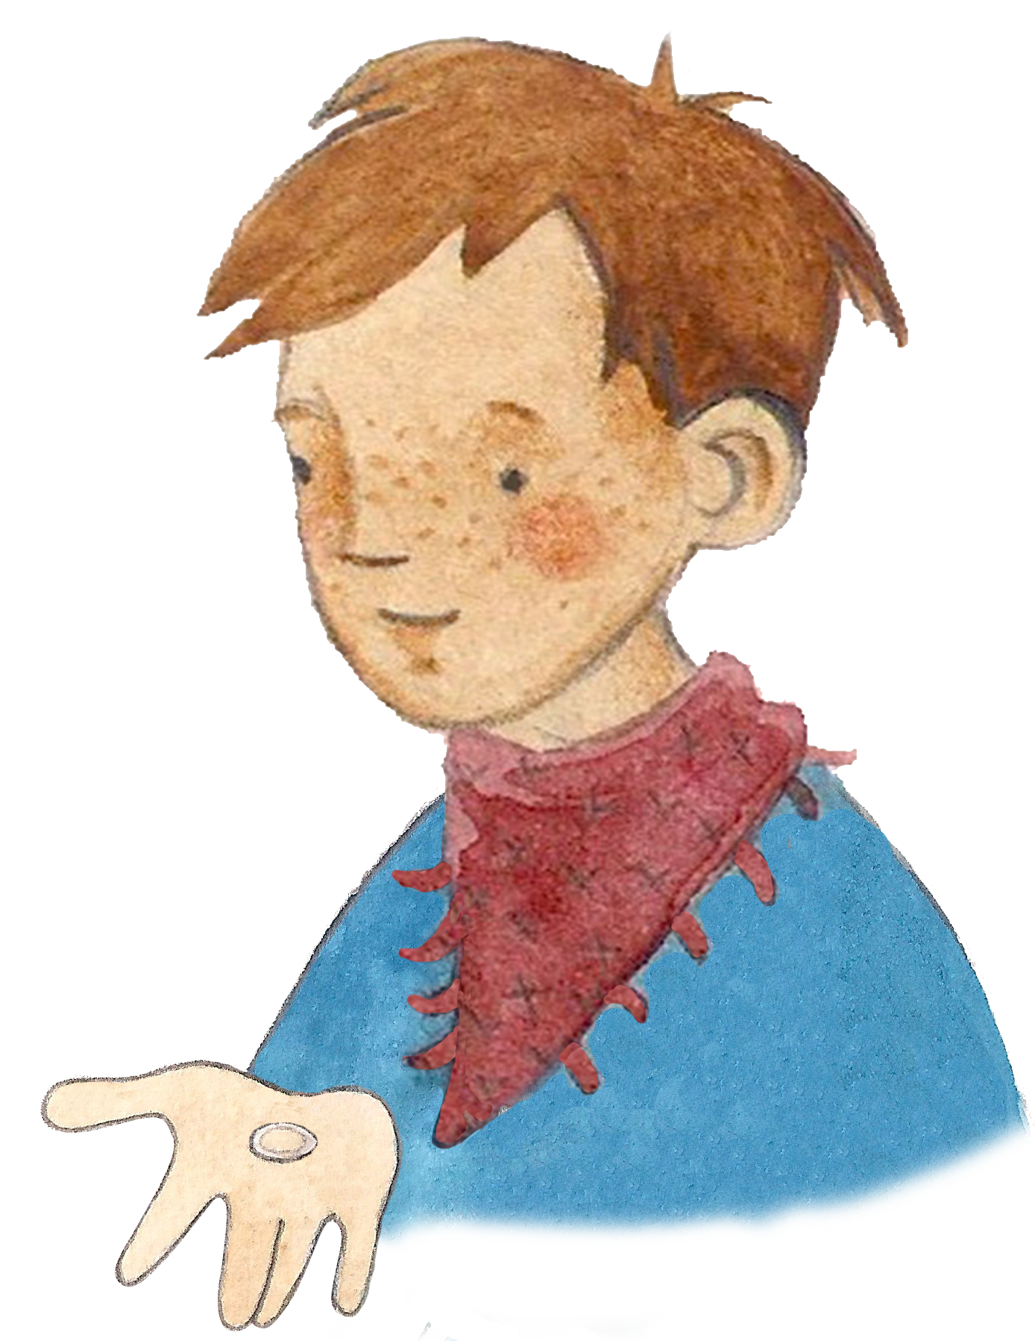
Einkaufen
A cumpăra [a kumpara]
der Geldbetrag
Suma de bani
[Ssuma de banj]
Ich bezahle … Euro.
Eu plătesc... eurо.
[Jeu platessk ... euro.]
Ich bekomme … Euro zurück.
Eu primesc... Euro înapoi.
[Jeu primessk ... euro inapoj.]

